Slide 1
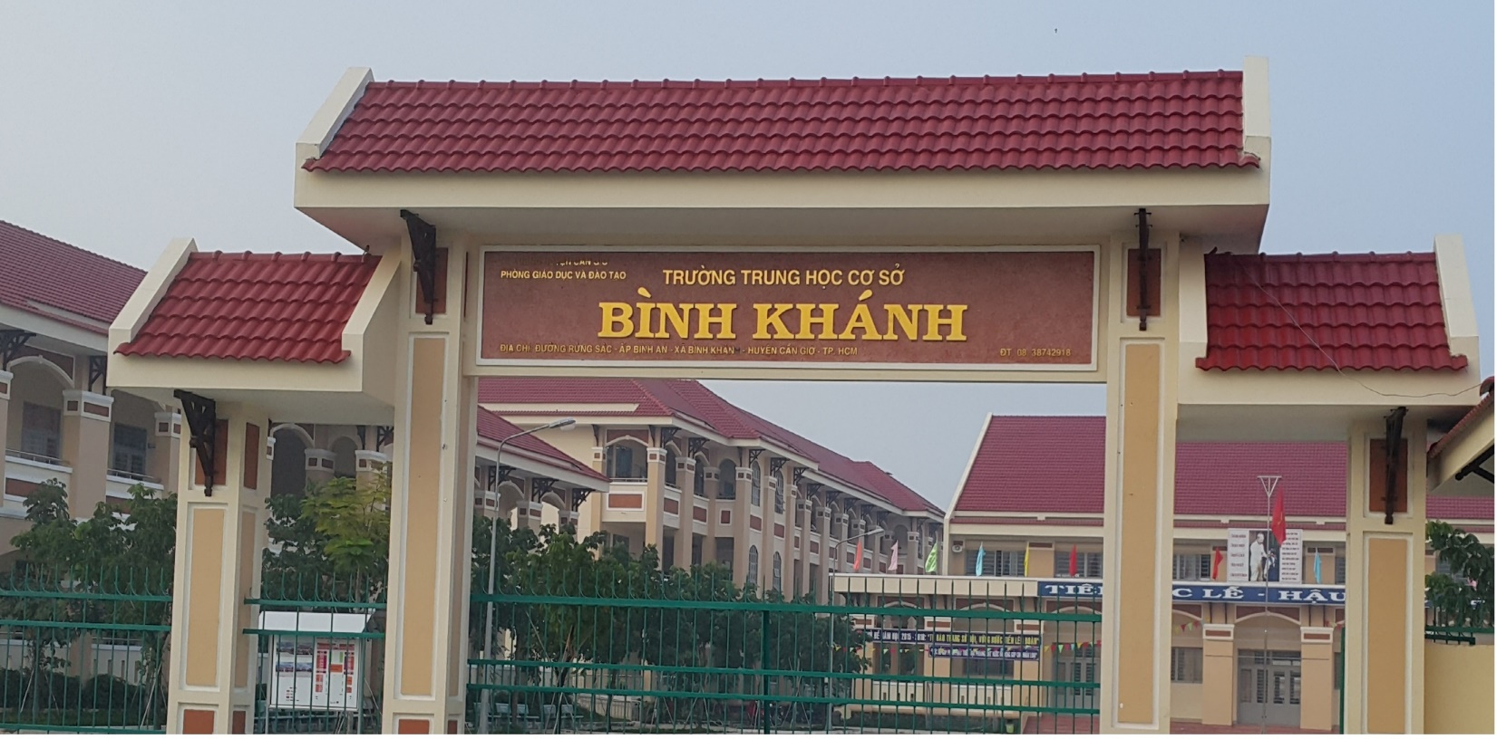
NHÓM HĐTNHN

Slide 2
HOẠT ĐỘNG TRẢI NGHIỆM 6:
CHỦ ĐỀ 9:
TÔN TRỌNG
NGƯỜI LAO ĐỘNG

Slide 3
Nhiệm vụ ở nhà: Bạn hãy viết bản giới thiệu về nghề nghiệp của mình trong tương lai với các nội dung sau:
+ Tên nghề nghiệp.
+ Các công việc phải làm khi làm nghề nghiệp đó?
+ Những công việc đó giúp ích hay có hại cho xã hội?
Có nên làm hay không?
- Công việc tại lớp(7 phút):
+ GV chọn 2→ 3 bạn bất kì giới thiệu về nghề nghiệp trước lớp.
+ Các bạn khác nộp lại cô.

Slide 4
CHỦ ĐỀ 9:
TÔN TRỌNG NGƯỜI LAO ĐỘNG
Tiết 1: NÓI CHUYỆN VỀ VẺ ĐẸP NGƯỜI LAO ĐỘNG
1. KỂ TÊN MỘT SỐ NGHỀ
Câu hỏi:
Bạn hãy phỏng vấn lần lượt từng thành viên của nhóm bạn về tên nghề nghiệp mà bạn mình biết?
Công việc:
GV chia lớp thành 6 nhóm, giao nhiệm vụ cho các nhóm.
Mỗi nhóm cử 2 đại diện:
+ 1 người làm người phỏng vấn.
+ 1 người làm thư kí (ghi nhận lại)
Các nhóm làm việc theo sự phân chia: Nhóm 1→ 2; 2 → 3, 3→ 4; 4→ 5, 5→ 6, 6→ 1.
Yêu cầu:
Thời gian 5 phút.
Cho điểm:
+ A: 10 tên.
+ B: 9 tên.
+ C: 8 tên.
+ D: 7 tên.
- Kết quả: Mỗi hoạt động tính một điểm.

Slide 5
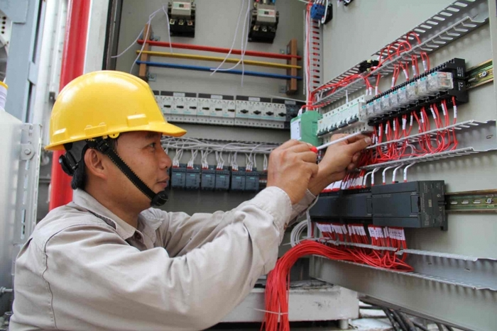
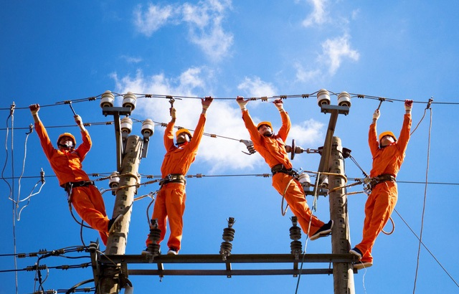
Tiết 1: NÓI CHUYỆN VỀ VẺ ĐẸP NGƯỜI LAO ĐỘNG
1. KỂ TÊN MỘT SỐ NGHỀ
Thợ sửa điện công nghiệp theo nguồn
Thợ sửa điện dân dụng theo nguồn
https://webdien.vn/dien-dan-dung-la-gi-dien-dan-dung-bao-gom-nhung-gi/

Slide 6
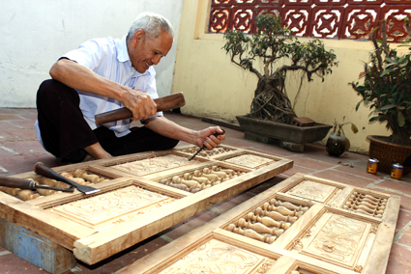
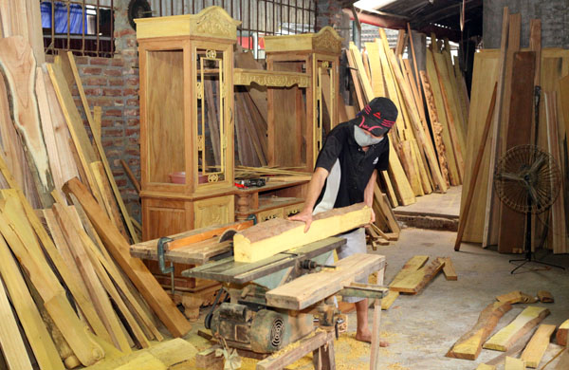
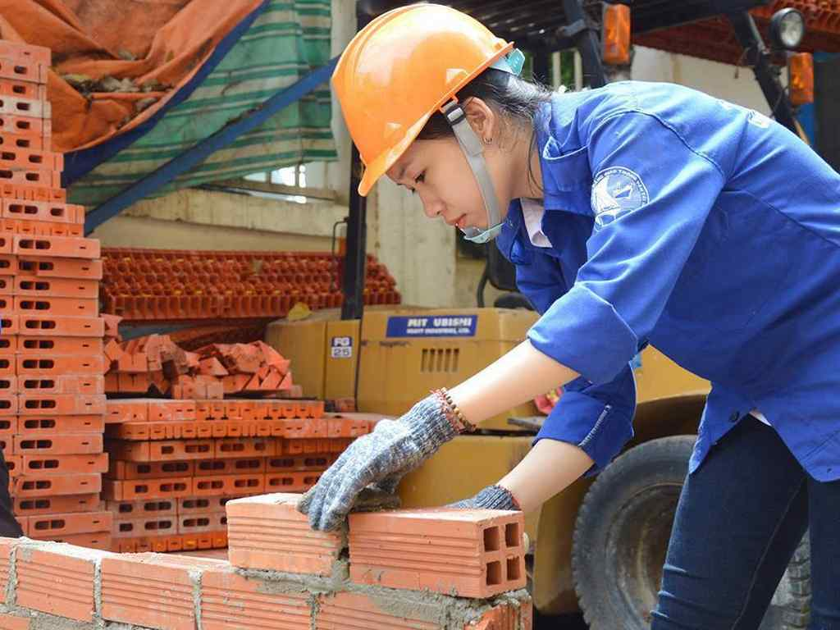
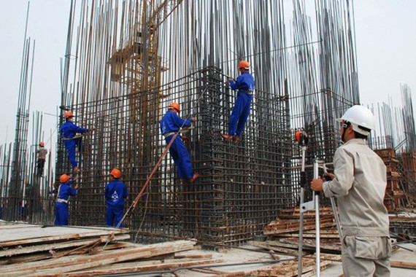
Tiết 1: NÓI CHUYỆN VỀ VẺ ĐẸP NGƯỜI LAO ĐỘNG
1. KỂ TÊN MỘT SỐ NGHỀ
Ông Vũ Văn Trụ người có thâm niên làng nghề Phúc Lộc. Ảnh- Trường Giang. Báo Ninh Bình- Giữ gìn tinh hoa làng nghề Phúc Lộc 05/02/2019
Làm giàu từ nghề mộc- Cổng thông tin- giao tiếp điện tử Vĩnh Phúc. 04/12/2015
Mùa tập tành lao động
26/07/2021- Báo Phụ nữ
Báo đầu tư tài chính Sài Gòn- Giải phóng

Slide 7
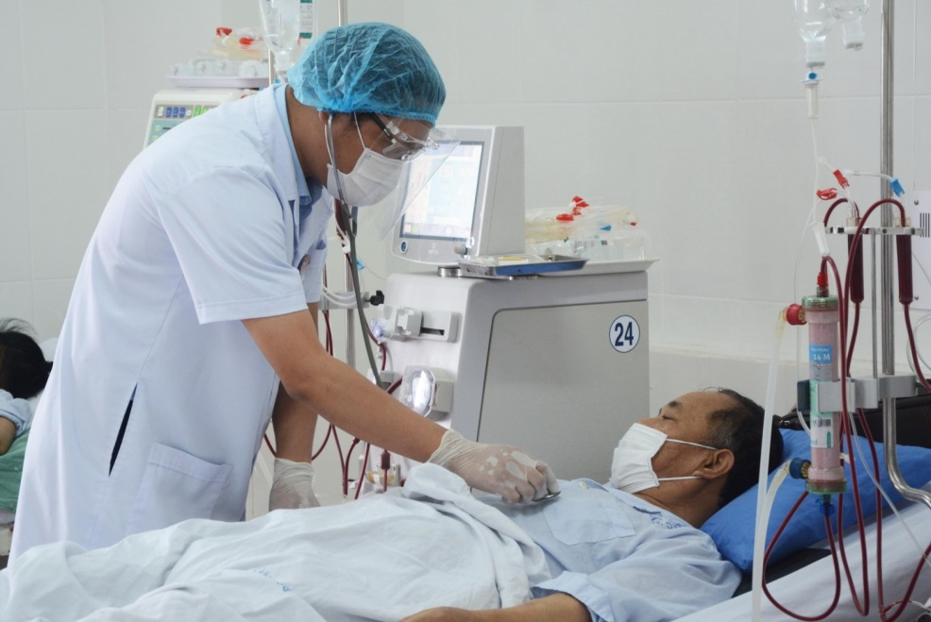
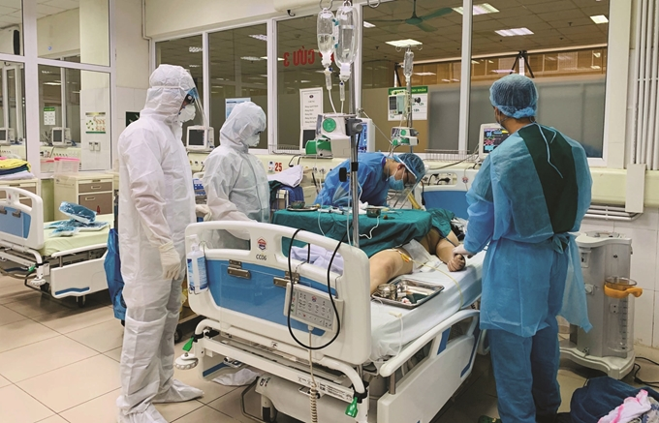
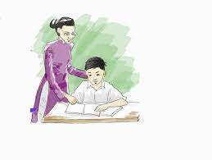
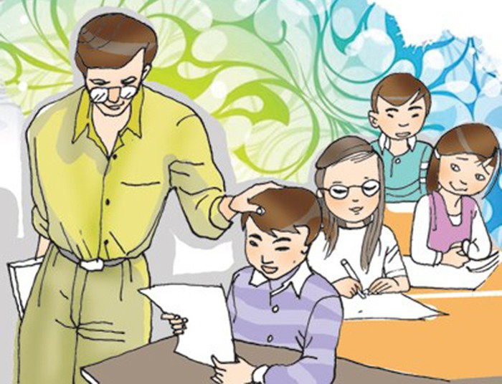
Tiết 1: NÓI CHUYỆN VỀ VẺ ĐẸP NGƯỜI LAO ĐỘNG
1. KỂ TÊN MỘT SỐ NGHỀ
Bác sĩ Lê Quốc Bảo thăm khám cho người bệnh- Người bác sĩ tận tâm với nghề chữa bệnh cứu người
Trang tin điện tử Đảng bộ thành phố Hồ Chí Minh
19:39 25-09-2020
Các bác sĩ Bệnh viện Bệnh nhiệt đới Trung ương điều trị cho một bệnh nhân nghi nhiễm COVID-19 (Ảnh: Tuấn Trình)
Bài 2: Những hy sinh thầm lặng trong trận chiến chống dịch- Báo điện tử Đảng cộng sản Việt Nam
Thứ hai, 13/04/2020
Nghề giáo - Nghề cao quý nhất! Đài phát thanh truyền hình Việt Nam. 20/11/2020
Tháng Mười Một, nghĩ về nghề giáo- Tạp chí giáo dục Việt Nam 06/11/2018

Slide 8
Tiết 1: NÓI CHUYỆN VỀ VẺ ĐẸP NGƯỜI LAO ĐỘNG
1. KỂ TÊN MỘT SỐ NGHỀ
2. Giá trị của một số nghề
- Nhiệm vụ: Mỗi nhóm mở và sắp xếp mảnh ghép có sự tương thích.
Kết luận:
- Xã hội có rất nhiều nghề. Tất cả các nghề nghiệp chân chính giống như một viên gạch cấu thành nên xã hội, đều có vị trí trong xã hội và đem lại những giá trị nhất định cho cuộc sống.
- Chúng ta cần tôn trọng tất cả các nghành nghề đó.
Công việc:
GV chia mỗi nhóm 3 xấp (3 loại màu) mỗi loại 10 tờ với:
+ Màu vàng: Tên nghề nghiệp.
+ Màu hồng: Giá trị của nghề nghiệp.
+ Màu xanh: Lưu ý khi thực hiện công việc.
- HS: Chọn tên nghề nghiệp- Giá trị tương thích – Lưu ý khi thực hiện nghề nghiệp đó.
Yêu cầu:
Thời gian thực hiện 30 mảnh ghép: 15 phút.
Nói vừa đủ nghe khi thảo luận.
Hành vi phù hợp khi thể hiện cảm xúc.
Sau 15 phút GV kiểm tra, chiếu đáp án cho các nhóm xem và chấm điểm theo phiếu.

Slide 9
HOẠT ĐỘNG CỦNG CỐ:
Dựa vào hình trong sách Chân Trời Sáng Tạo trang 86, em hãy cho biết: “Nghề nào góp phần làm nên ngôi nhà em?”
theo em nghề đó có quan trọng không và người làm nghề đó cần phải làm gì cho ngôi nhà chắc chăn?

